Slide 1
Кто был ответственен за рубрику «Бабушкины помощники»?

Slide 2
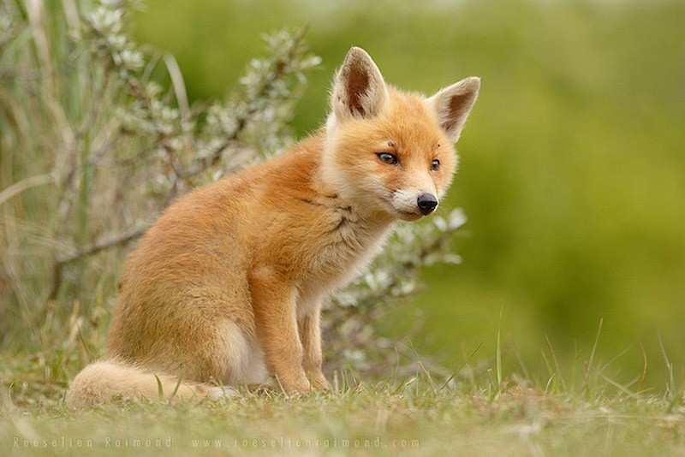
У кого в начале учебного года в портфеле были орешки, грибы и бантики?

Slide 3
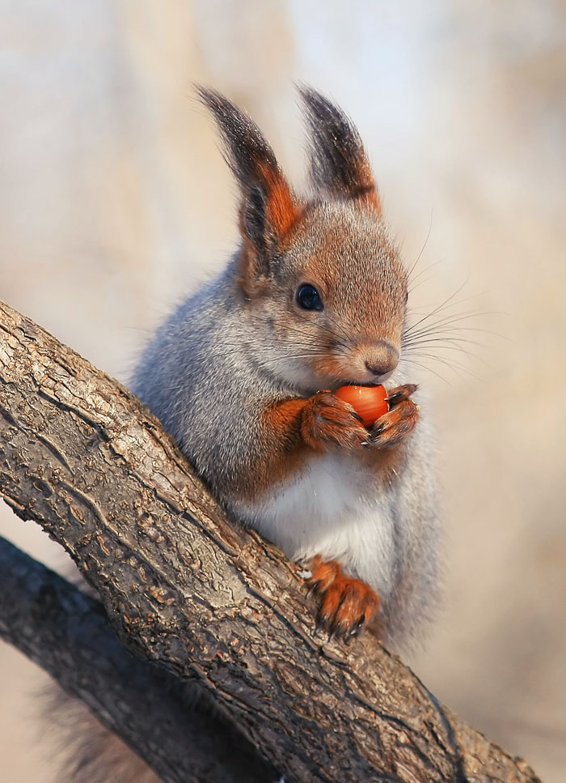
Кто устал учиться, и сказал маме, что больше в школу не пойдет?

Slide 4
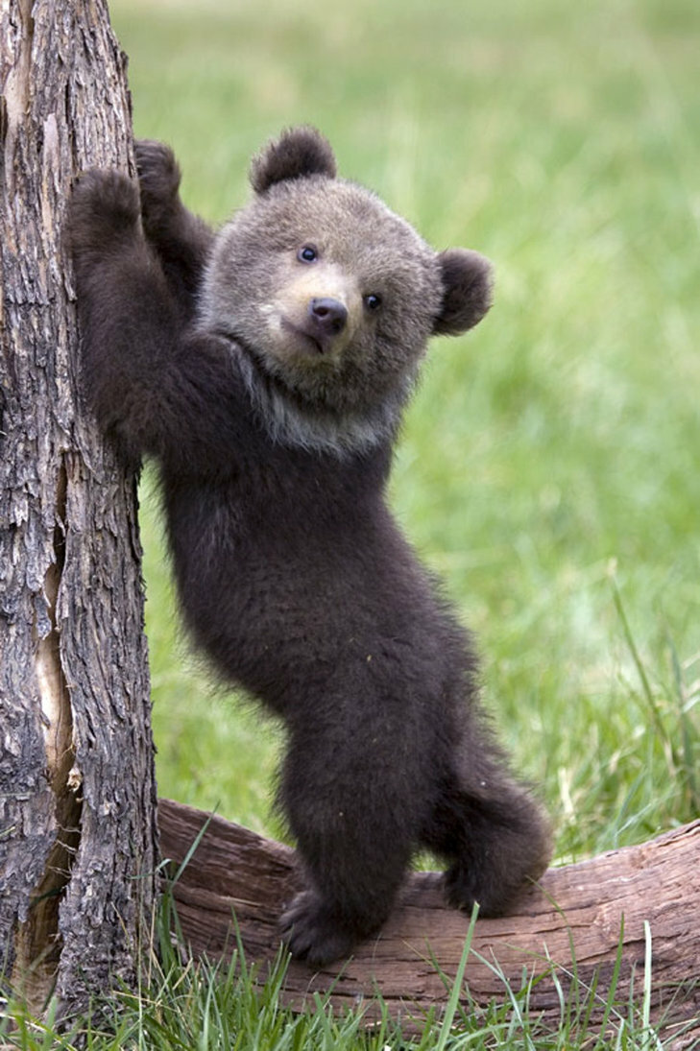
Кто на уроке не слушал учителя, а наблюдал за снежинкой?

Slide 5
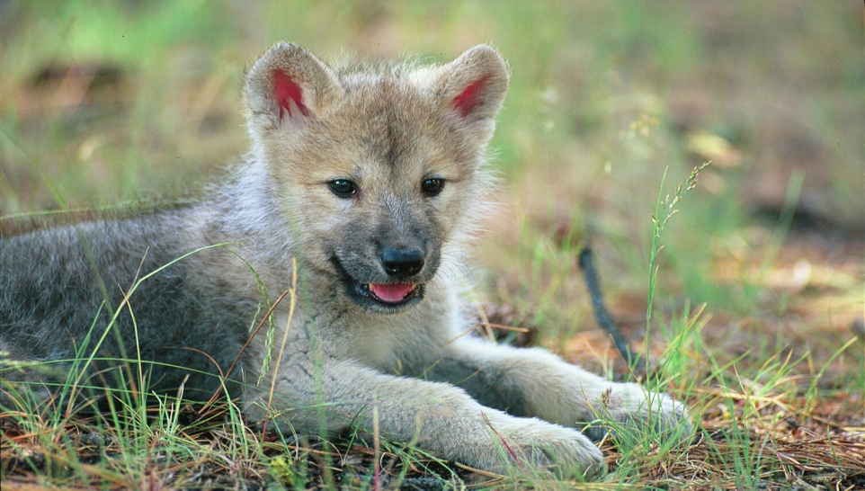
Кто боялся идти в школу 1 сентября? И почему?

Slide 6
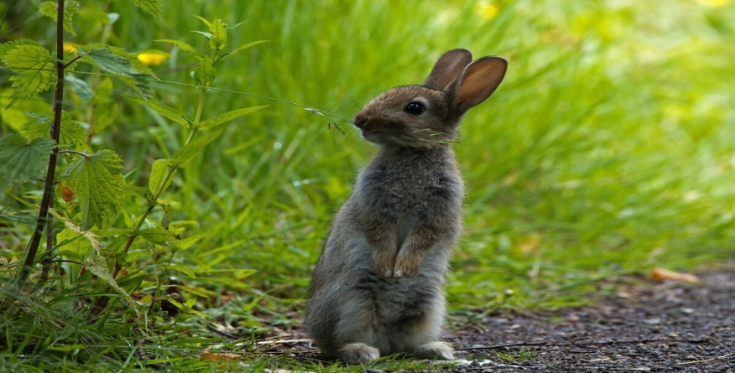
Кто пришел в школу и рассказал ученикам, что помогает бабушке и дедушке?

Slide 7
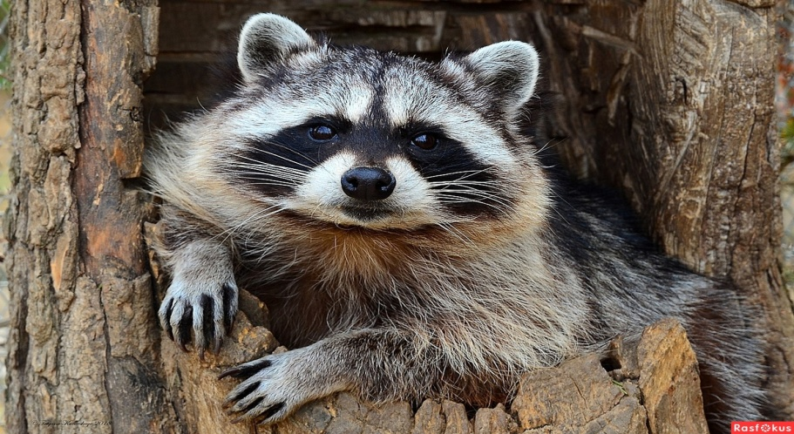
Кто не умел общаться, ябедничал и обижал других учеников?

Slide 8



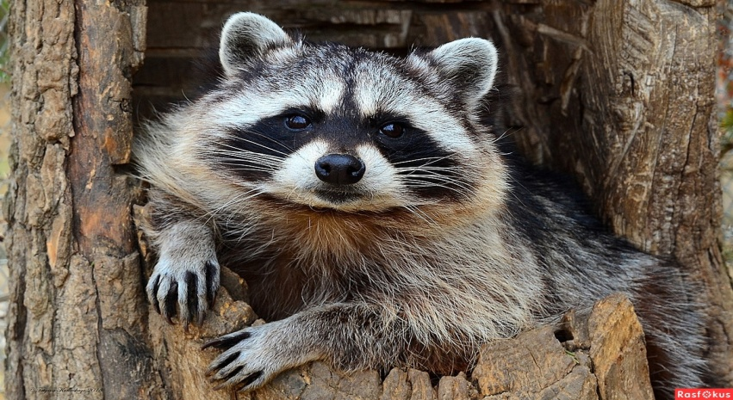
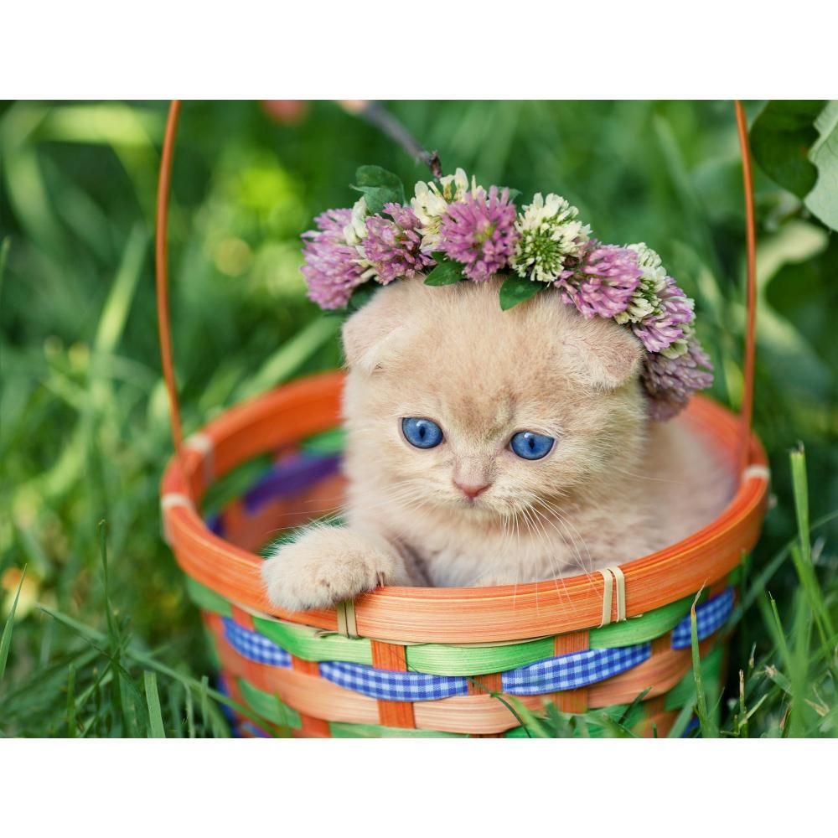
Кто считал себя самым лучшим учеником, привлекал внимание учеников баловством?

Slide 9


Slide 10
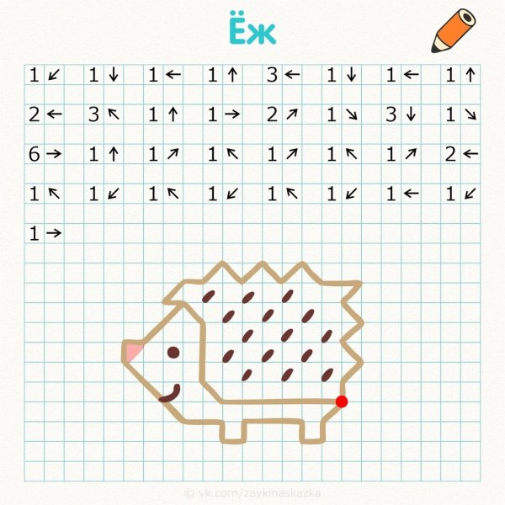

Slide 11
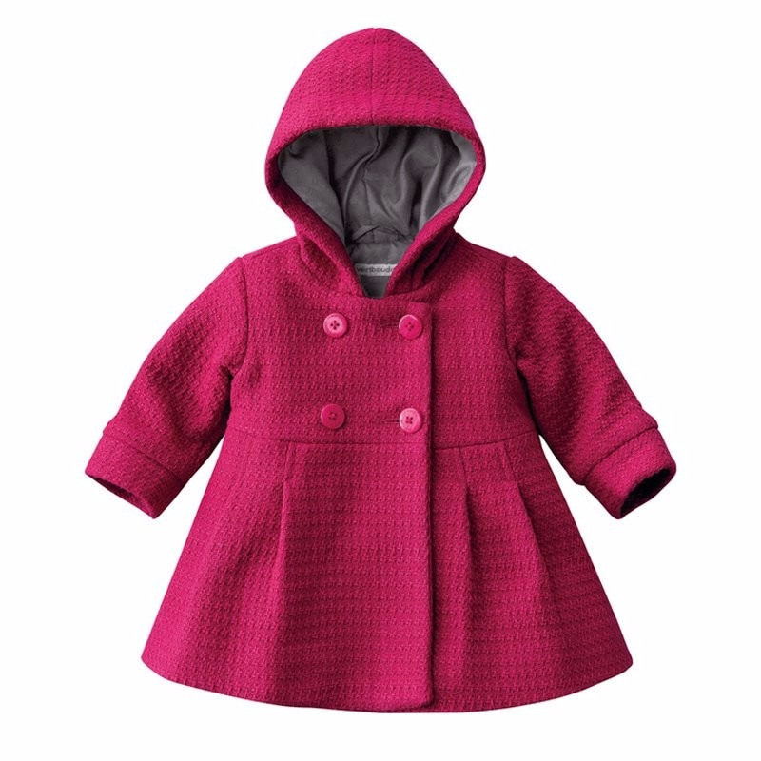
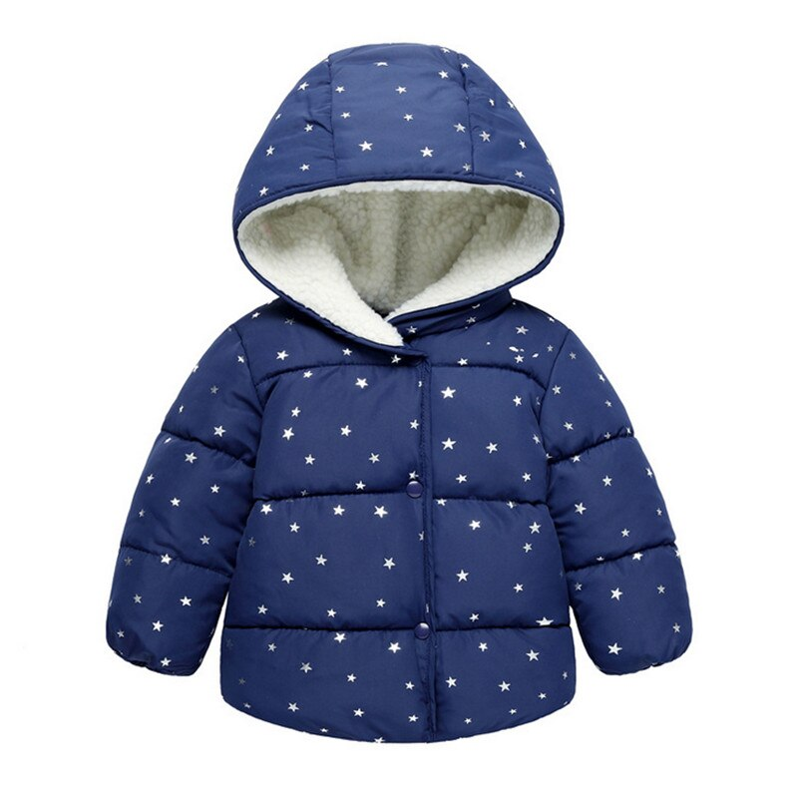

Slide 12


Slide 13
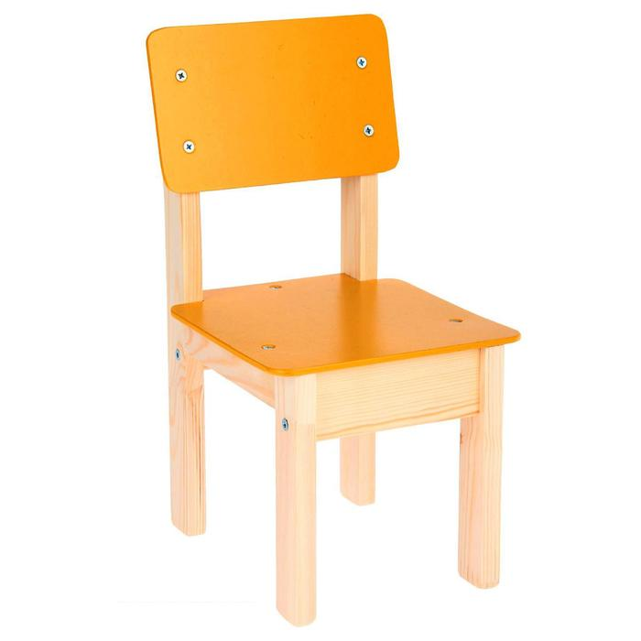

Slide 14
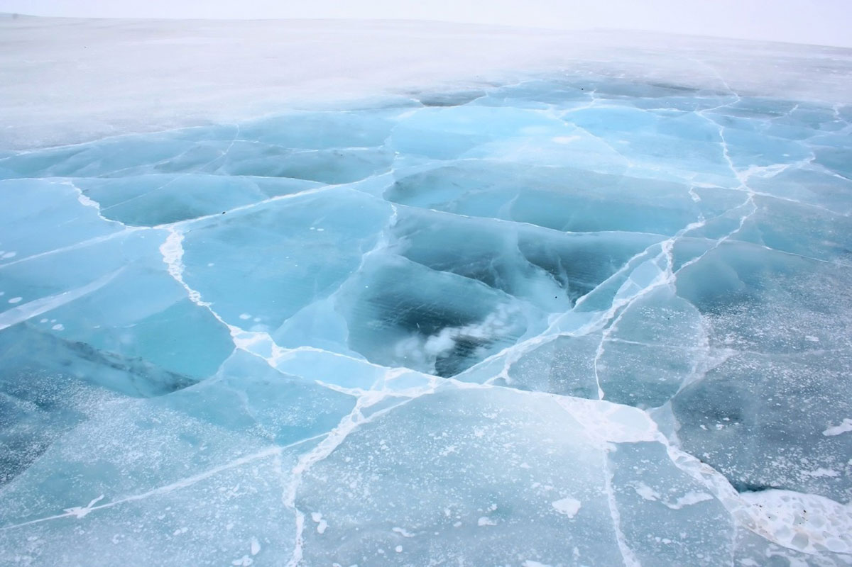


Slide 15
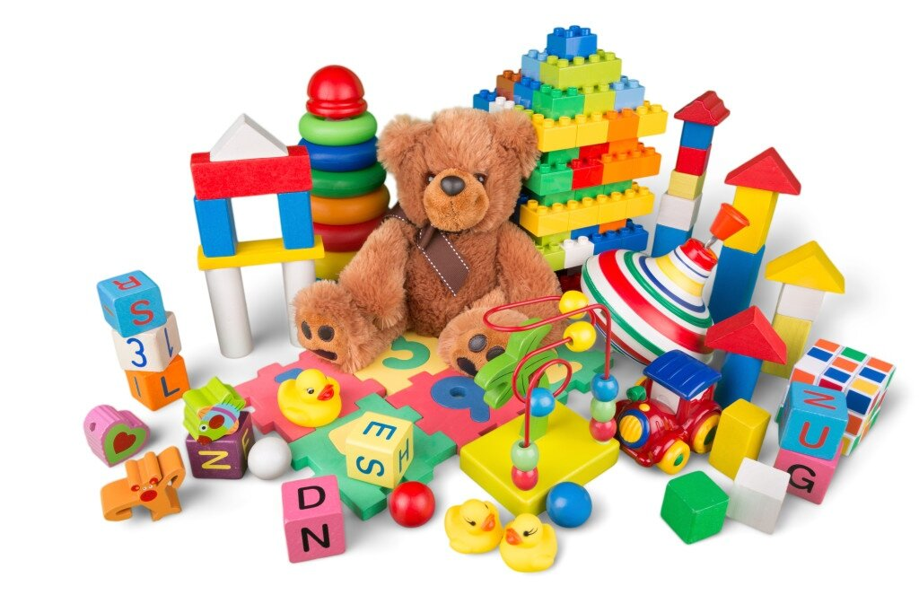

Slide 16
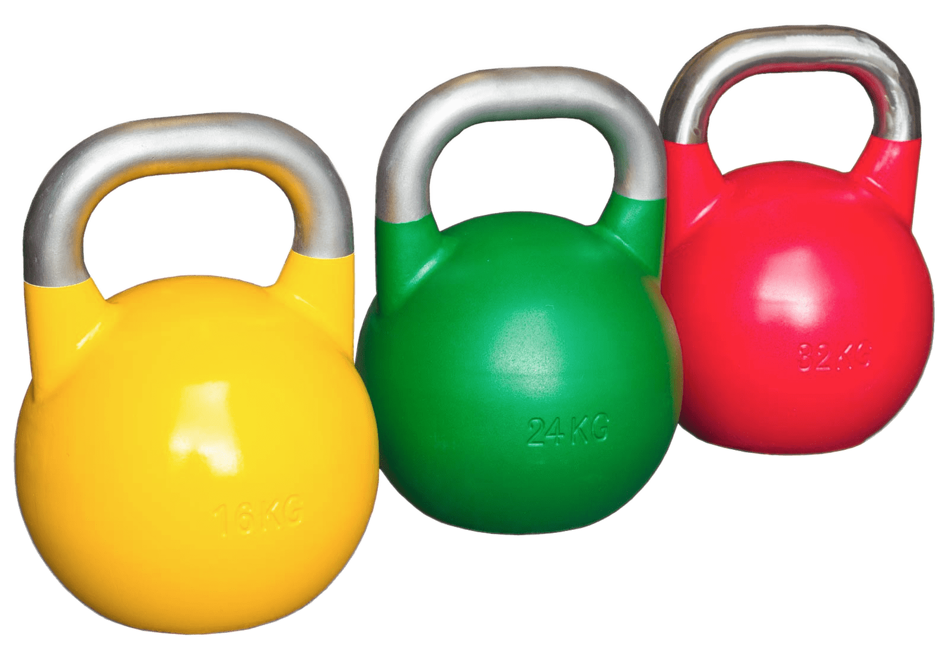

Slide 17
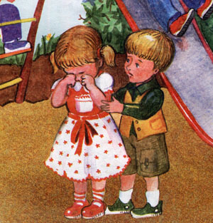

Slide 18


Slide 19
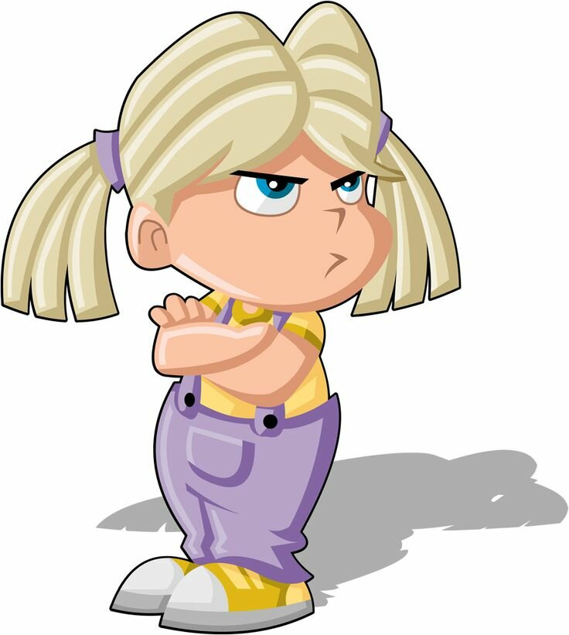
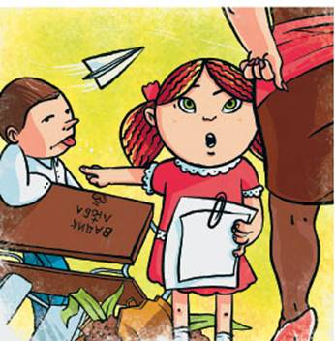

Slide 20
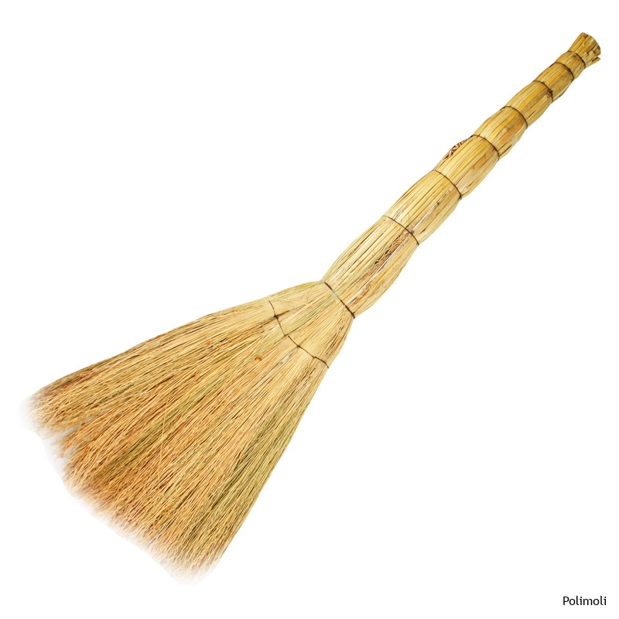
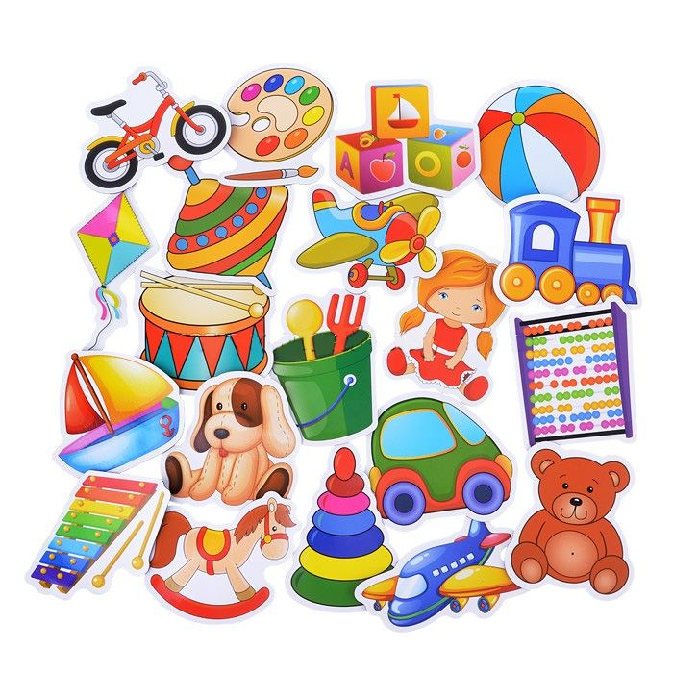

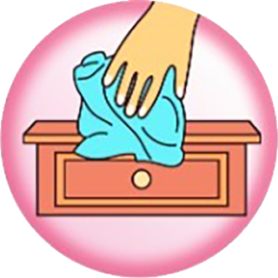

Slide 21
